Slide 1
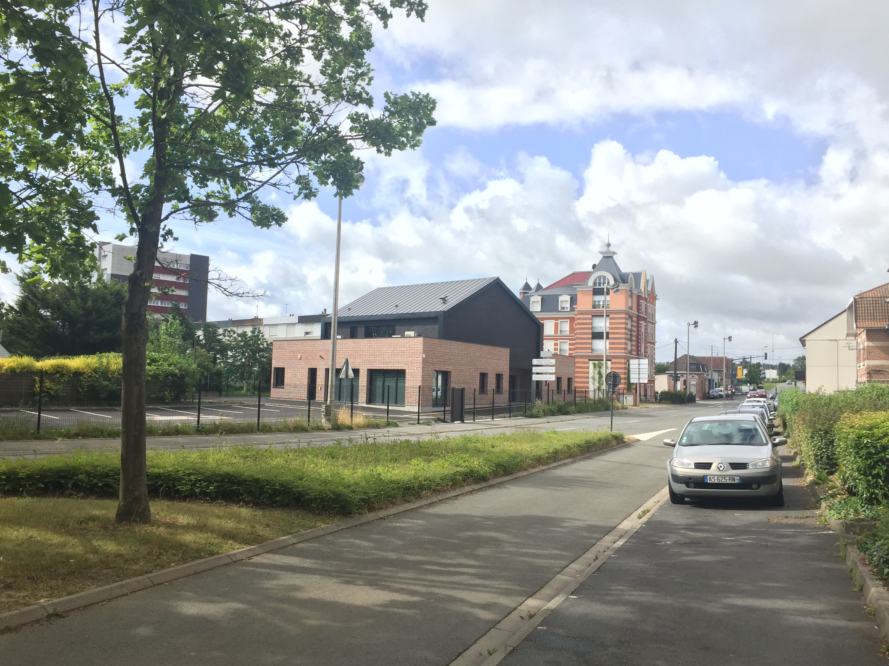
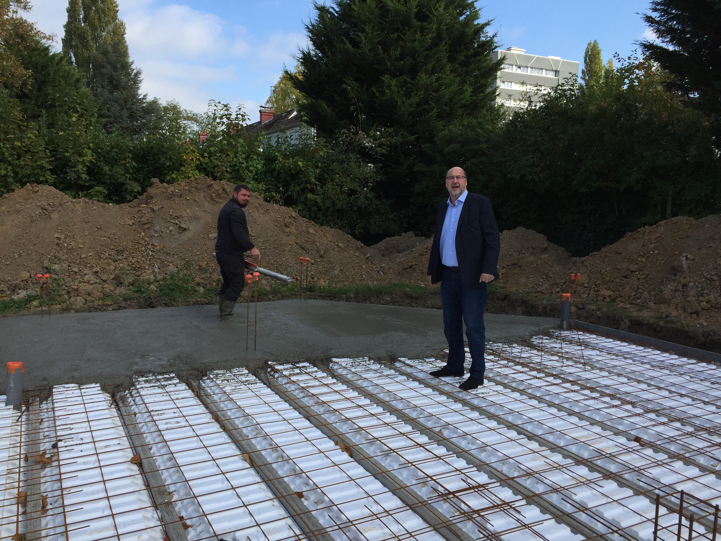


Slide 2
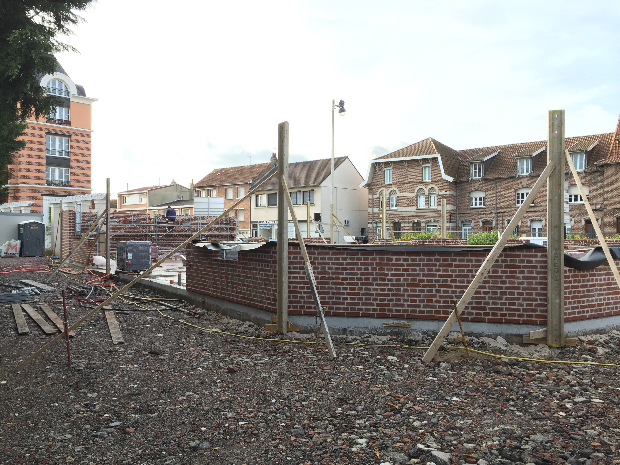

Slide 3
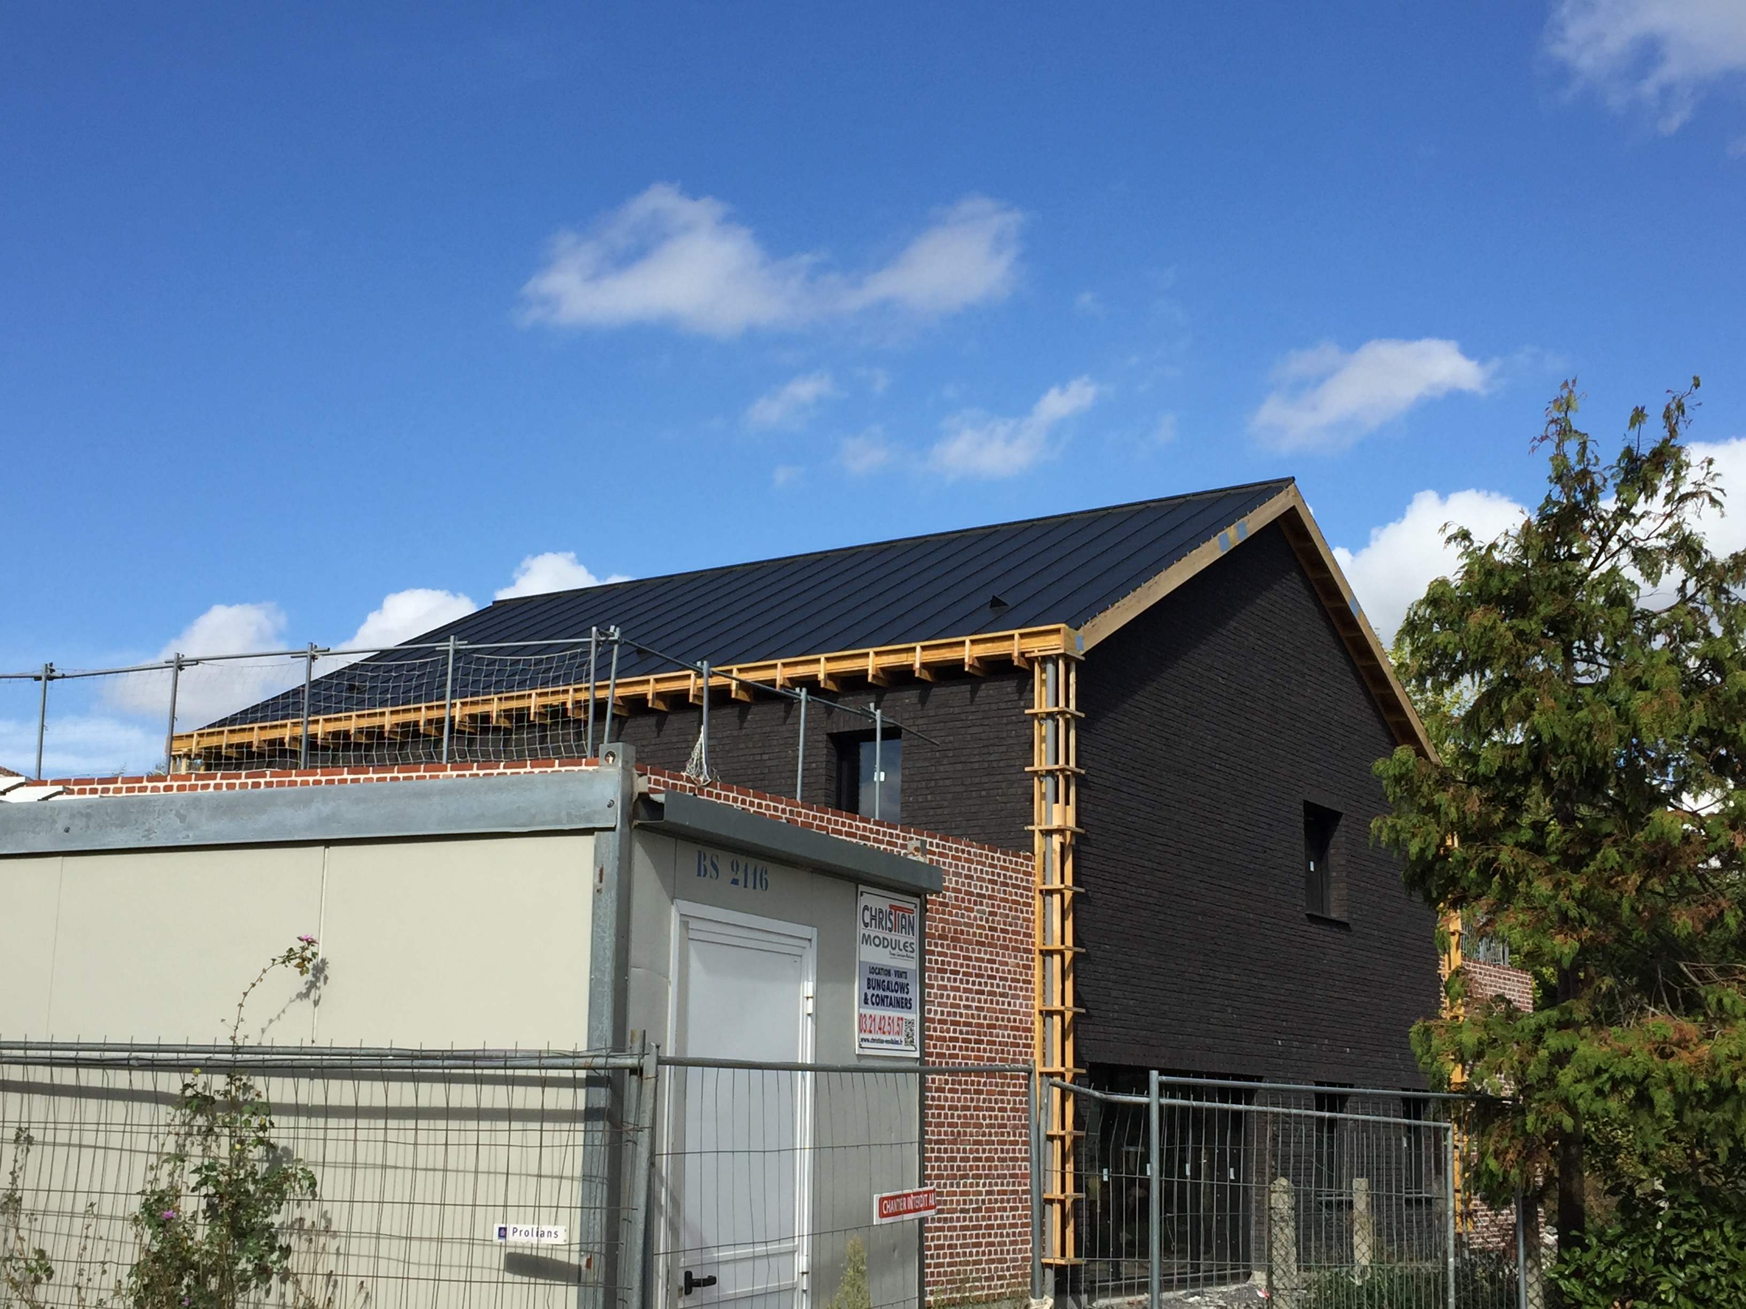

Slide 4
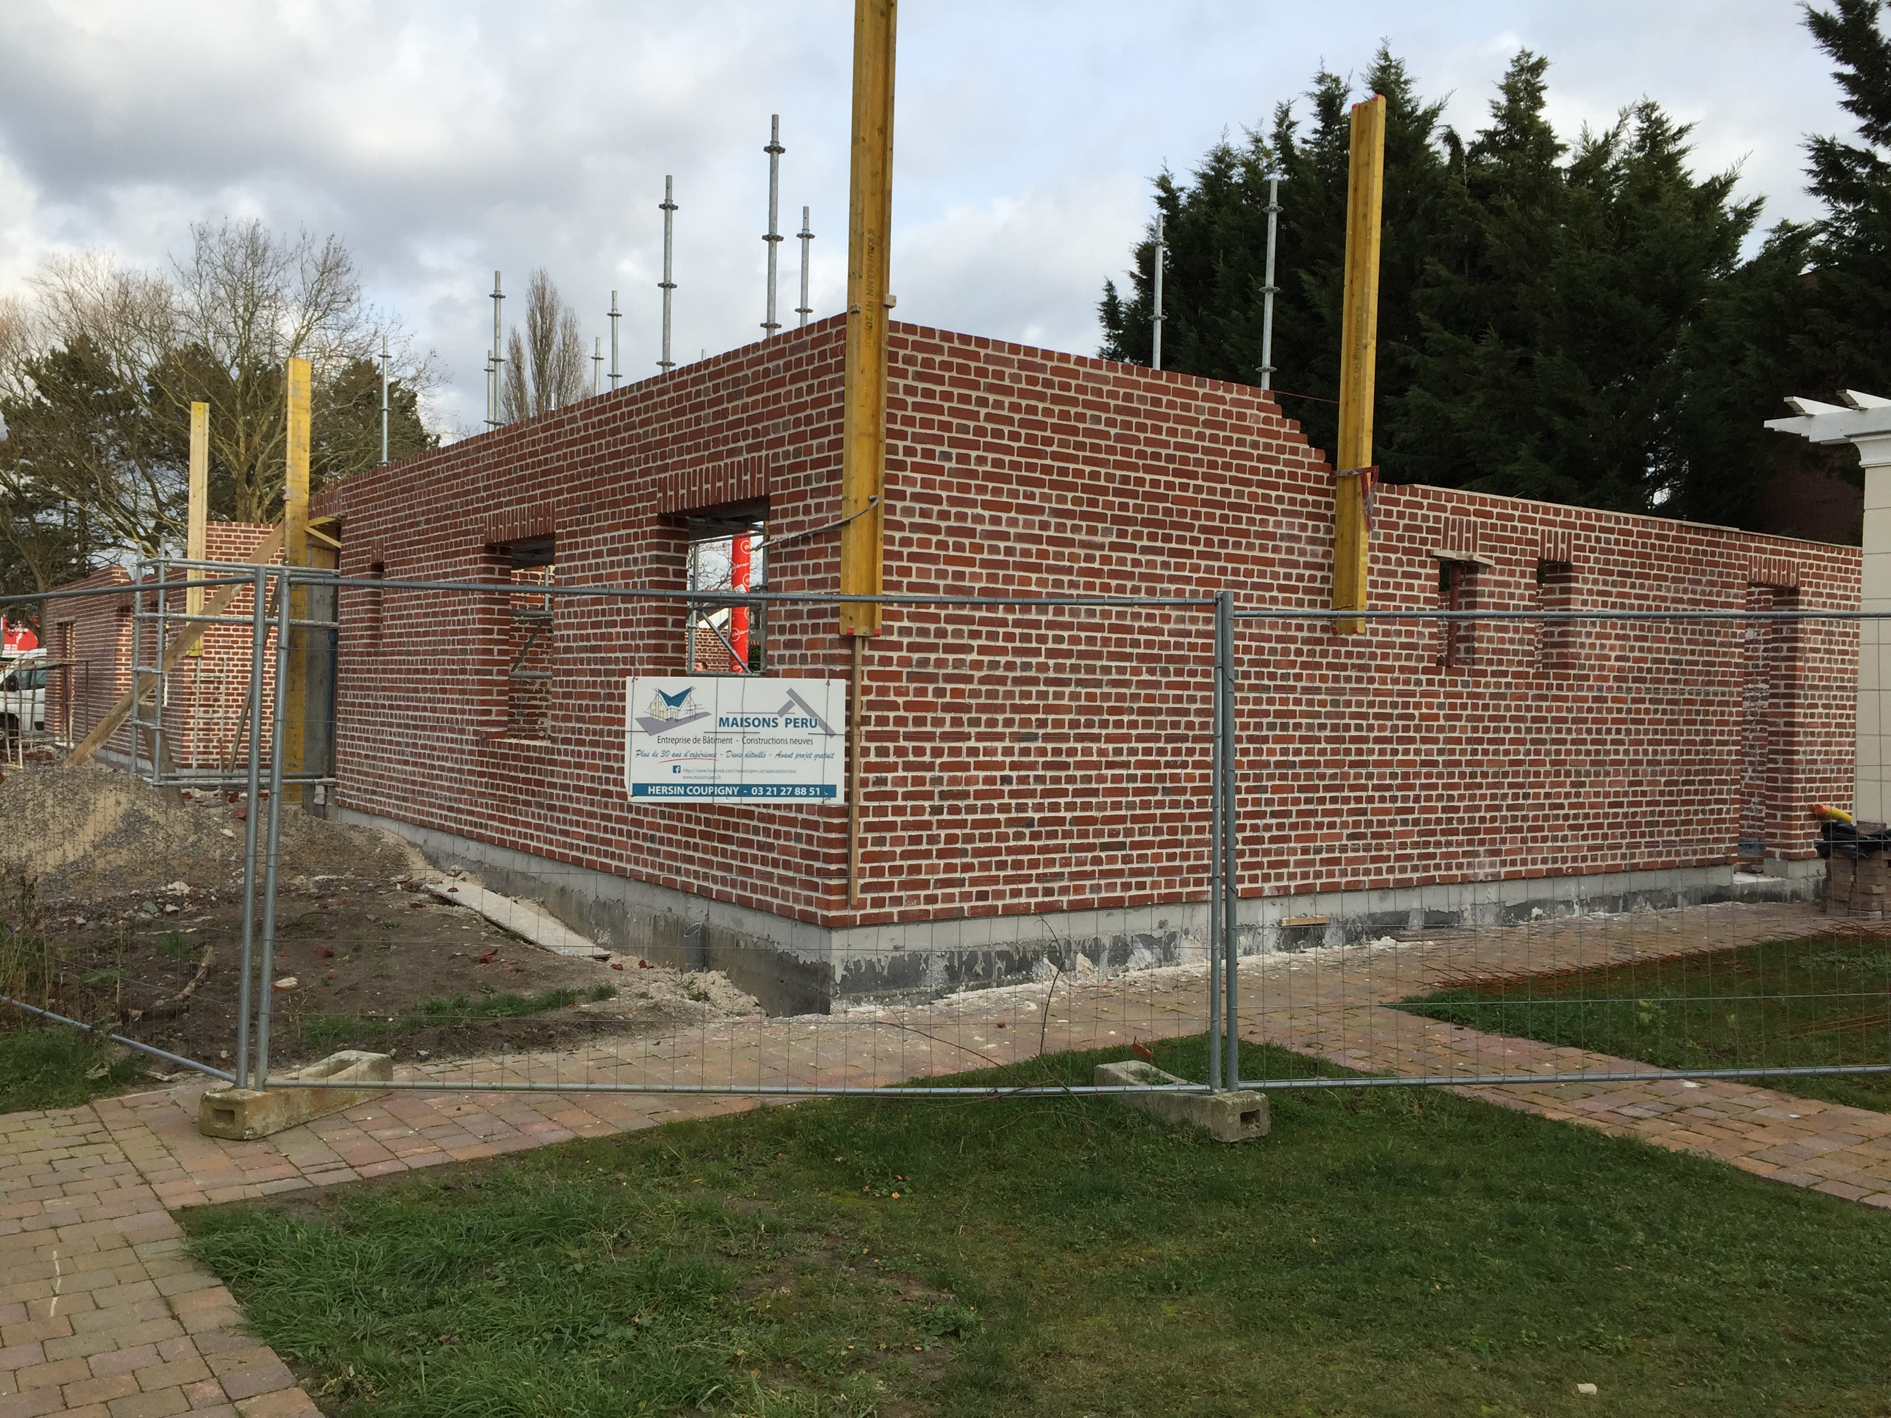
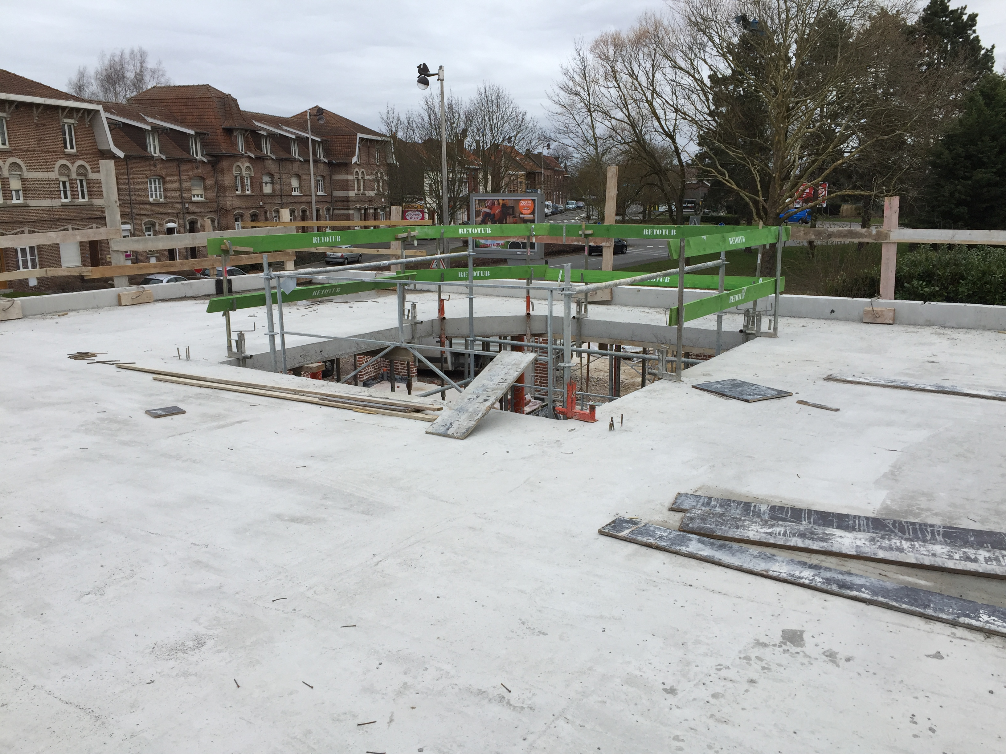

Slide 6
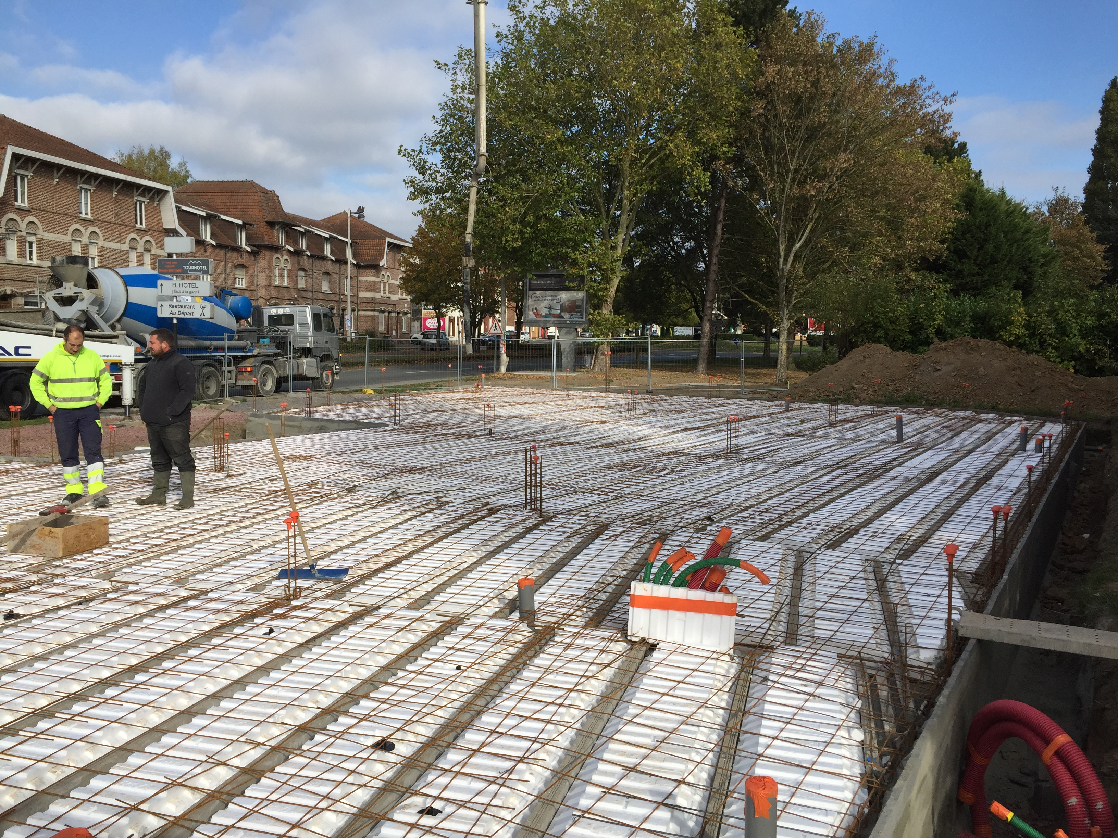

Slide 7
TERRAIN 101 171,24 €
FRAIS ANNEXES * 136 967,21 €
CONSTRUCTION * 1 147 916,30 €
1 386 054,75 €

Slide 8
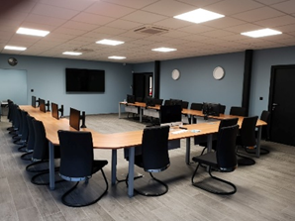

Slide 9
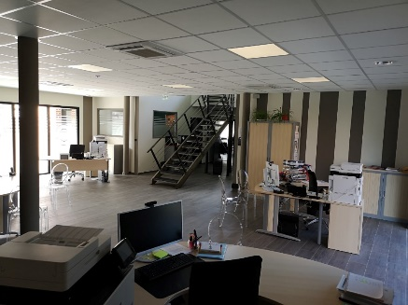

Slide 10
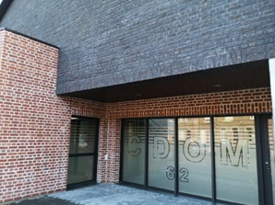

Slide 11
Cout total Nouveau Siege du Conseil
TERRAIN 101 171,24 €
FRAIS ANNEXES * 136 967,21 €
CONSTRUCTION * 1 147 916,30 €
COUT TOTAL 1 386 054,75 €

Slide 12
La superficie totale du terrain est de 617 m2
La superficie des locaux est la suivante 441,49 m2 répartie comme suit : 251,05 m2 (bureaux) + 91,30 m2 (archives) + 99,14 m2 (autres : local technique, cuisine, vestiaire, WC, hall…).
Date d’ouverture du chantier : 17/09/2018
Date fin de chantier : 08/07/2020

Slide 14
BILAN ACTIVITE CONSEIL
Recueil des activités Année 2022 et S1 2023

Slide 21
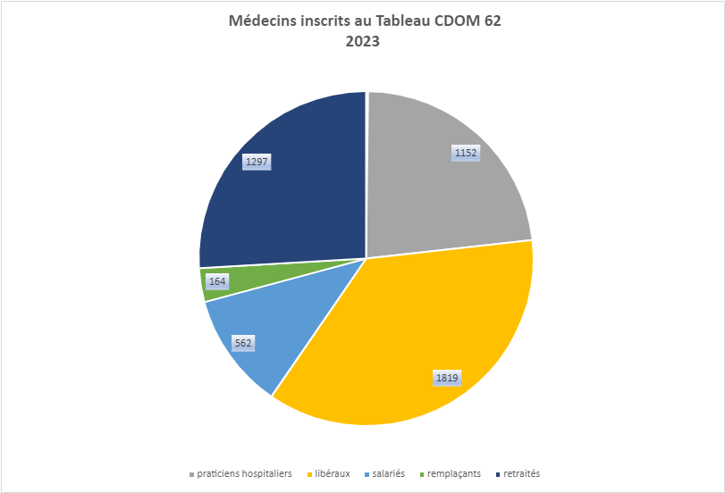

Slide 22
CARTOGRAPHIE INSCRITS 2023
BILAN MEDECINS INSCRITS MI 2023 (5004) TOUTES SPECIALITES CONFONDUES
  Sans activité ; 2
  Bénévoles ; 8
  Retraités non actifs ; 1297
  Soit 1307
  Hospitaliers ; 1152 (purs type Hôpitaux généraux)
  Libéraux ; 1819 (Exercice de ville ou hospitaliers privés, fondations etc.)
  Salariés ; 562 (type Hospitaliers ESPIC, EHPAD et Médecins RETRAITES avec Activité partielle)
  Remplaçants ; 164
  SOIT 3697 ACTIFS SUR 5004 (73.9%)

Slide 23
Notre équipe administrative se compose de 5 secrétaires (une responsable, une comptable et 3 secrétaires administratives).
Nos secrétaires ont leur spécificité mais aussi une certaine polyvalence au quotidien. Elles sont soumises au règlement Ordinal notamment pour le RGPD et la confidentialité.
L'activité de notre Secrétariat est essentiellement axée vers des tâches administratives réglementaires notamment la tenue du Tableau ORDINAL en fonction des arrivées et départs de confrères dans le département.
Les inscriptions nécessitent étude soigneuse des dossiers, vérification des documents et diplômes ainsi que la préparation des entretiens confraternels avec un Conseiller. Les dossiers plus complexes sont transmis pour avis au CNOM.
La vérification des dossiers et des Diplômes reste une priorité et c'est en lien direct avec les services du CNOM que certains dossiers sont finalement validés.

Slide 24
Dès l'inscription au tableau, les services de l'Assurance Maladie reçoivent les informations techniques pour l'inscription CPAM, la création du N° ADELI et la délivrance des CPS (pour l'activité libérale).
Les dossiers de demande de Qualification en Spécialité nécessite une certaine formalisation avant envoi au CNOM
Une autre partie de l'activité reste la gestion des plaintes et doléances, l'organisation des Conciliations selon la caractérisation des éléments de signalement.
Si la plainte n'est pas conciliée ou si un constat de carence est relevé par absence d'une des parties le dossier est transmis à la CDPI HDF.
Enfin le reste de l'activité se répartit entre la gestion des Contrats, l'organisation des conciliations et des réunions plénières, les réponses juridiques aux demandes spécifiques, la comptabilité et le budget, les réponses au courrier et mails la réception de nos confrères, la gestion des formalités initiales CARMF pour les départs en retraite

Slide 25
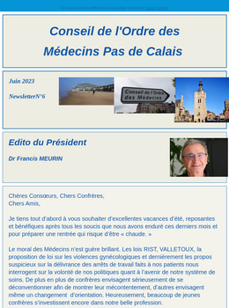

Slide 26
PROJETS CD 62
  Etat des lieux
    Archivage numérique (Xélians)
    Utilisation Teams et 365
    Téléphonie sur IP par fibre (Orange)
  Poursuite Transition numérique
    Poste numérique / Dématérialisation courrier
    Création d’une GED
    Formation PA et ELUS

